Slide 1


this
Captain.J.Guo

Slide 2
目 录
CONTENTS
this是什么
01
它到底有多烦
02
让它不那么烦人
03
Q&A
04

Slide 3

this是什么
我们所接触的大部分语言都有this关键字，说说在大家的印象中this
通常情况下this都是指对象本身。
但是在Javascript中的this...

Slide 4

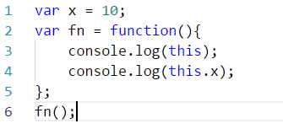
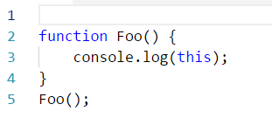
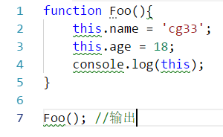
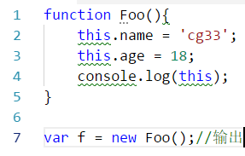
它到底多烦人
来看看下面的这些栗子...

Slide 5
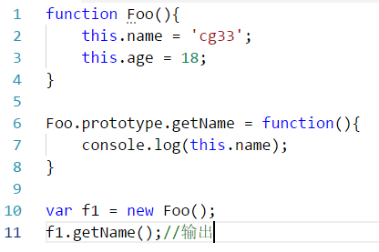
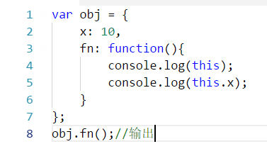
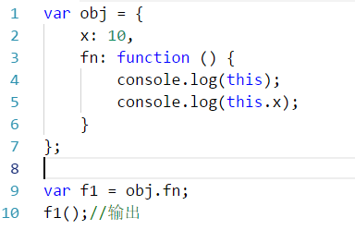
还有这些烦人的

Slide 6
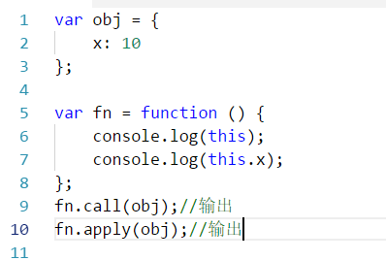
还有这些...

Slide 7
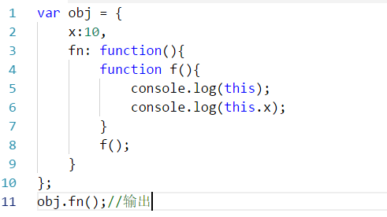
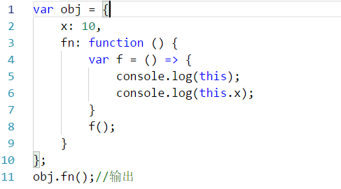
还有...

Slide 8
挨个来看看
全局上下文中，this永远都指向全局对象，浏览器中为window,Nodejs中...分函数外函数内

Slide 9
总结
在严格模式下,this的值为进入时上下文的值，如果没有设置则为undefined.
非严格模式下，this的值则由调用方式决定。直接调用、构造函数、对象方法、原型链...
传递this的值可以通过call,apply,也可以通过bind绑定。
箭头函数的this是由创建它的上下文决定。

Slide 10
讨论时间

Slide 11
谢谢观看

